Slide 1
Projekt 71
Budoucnost utváříme společně - kulturní a profesní výměny v regionu Sušice – Cham
Zukunft gemeinsam gestalten – kultureller und beruflicher Austausch
in der Region Sušice – Cham
Projekt spolupráce škol SOŠ a SOU SUŠICE a VHS im Landkreis Cham e. V.
Zusammenarbeit der Schulen VHS im Landkreis Cham e.V. und SOŠ a SOU Sušice

Slide 2
Tematický pobyt
Je dvoudenní akce, které se účastní 40 žáků
z SOŠ a SOU Sušice a 40 z VHS Cham.
Každý projektový rok se koná jednou
v Sušici a jednou v Chamu

Slide 3
.
Thematischer Aufenthalt
Es ist eine zweitägige Veranstaltung
mit 40 Schülern von SOŠ und SOU Sušice und 40 von VHS Cham.
Jedes Projektjahr findet Thematischer Aufenthalt einmal in Sušice und einmal in Cham statt.

Slide 4
Tematický pobyt v Sušici a okolí
Thematischer Aufenthalt
in Sušice und Umgebung
13. - 14. 5. 2019

Slide 5
Zámek – Schloss: Horšovský Týn

Slide 6
Zámek – Schloss: Horšovský Týn

Slide 7
Zámek – Schloss: Horšovský Týn

Slide 8
Zámek – Schloss: Horšovský Týn

Slide 9
Zámek – Schloss: Horšovský Týn

Slide 10
Zámek – Schloss: Horšovský Týn

Slide 11
Zámek – Schloss: Horšovský Týn

Slide 12
Rozhledna na Šibeničním vrchu u Horšovského Týna. Aussichtsturm Šibeniční vrch bei Horšovský Týn.

Slide 13
Rozhledna na Šibeničním vrchu u Horšovského Týna. Aussichtsturm Šibeniční vrch bei Horšovský Týn.

Slide 14
Rozhledna na Šibeničním vrchu u Horšovského Týna. Aussichtsturm Šibeniční vrch bei Horšovský Týn.

Slide 15
Exkurze ve firmě – Besichtigung der Firma Hohemia sekt Starý Plzenec.

Slide 16
Exkurze ve firmě – Besichtigung der Firma Hohemia sekt Starý Plzenec.

Slide 17
Exkurze ve firmě – Besichtigung der Firma Hohemia sekt Starý Plzenec.

Slide 18
Prohlídka hradu Klenová. Besichtigung – Berg Klenová.

Slide 19
Prohlídka hradu Klenová. Besichtigung – Berg Klenová.

Slide 20
Prohlídka hradu Klenová. Besichtigung – Berg Klenová.

Slide 21
Prohlídka hradu Klenová. Besichtigung – Berg Klenová.

Slide 22
Prohlídka hradu Klenová. Besichtigung – Berg Klenová.

Slide 23
Prohlídka hradu Klenová. Besichtigung – Berg Klenová.

Slide 24
Prohlídka hradu Klenová. Besichtigung – Berg Klenová.

Slide 25
Prohlídka hradu Klenová. Besichtigung – Berg Klenová.

Slide 26
Prohlídka hradu Klenová. Besichtigung – Berg Klenová.

Slide 27
Prohlídka hradu Klenová. Besichtigung – Berg Klenová.

Slide 28
Prohlídka hradu Klenová. Besichtigung – Berg Klenová.

Slide 29
Prohlídka hradu Klenová. Besichtigung – Berg Klenová.

Slide 30
Prohlídka hradu Klenová. Besichtigung – Berg Klenová.

Slide 31
Workshop a prohlídka – pohádková chalupa Mlázovy. Workshop und Besichtigung – Märchenhaus Mlázovy.

Slide 32
Workshop a prohlídka – pohádková chalupa Mlázovy. Workshop und Besichtigung – Märchenhaus Mlázovy.

Slide 33
Workshop a prohlídka – pohádková chalupa Mlázovy. Workshop und Besichtigung – Märchenhaus Mlázovy.

Slide 34
Workshop a prohlídka – pohádková chalupa Mlázovy. Workshop und Besichtigung – Märchenhaus Mlázovy.

Slide 35
Workshop a prohlídka – pohádková chalupa Mlázovy. Workshop und Besichtigung – Märchenhaus Mlázovy.

Slide 36
Workshop a prohlídka – pohádková chalupa Mlázovy. Workshop und Besichtigung – Märchenhaus Mlázovy.

Slide 37
Workshop a prohlídka – pohádková chalupa Mlázovy. Workshop und Besichtigung – Märchenhaus Mlázovy.

Slide 38
Workshop a prohlídka – pohádková chalupa Mlázovy. Workshop und Besichtigung – Märchenhaus Mlázovy.

Slide 39
Workshop a prohlídka – pohádková chalupa Mlázovy. Workshop und Besichtigung – Märchenhaus Mlázovy.

Slide 40
Workshop a prohlídka – pohádková chalupa Mlázovy. Workshop und Besichtigung – Märchenhaus Mlázovy.

Slide 41
Workshop a prohlídka – pohádková chalupa Mlázovy. Workshop und Besichtigung – Märchenhaus Mlázovy.

Slide 42
Workshop a prohlídka – pohádková chalupa Mlázovy. Workshop und Besichtigung – Märchenhaus Mlázovy.

Slide 43
Workshop a prohlídka – pohádková chalupa Mlázovy. Workshop und Besichtigung – Märchenhaus Mlázovy.

Slide 44
Workshop a prohlídka – pohádková chalupa Mlázovy. Workshop und Besichtigung – Märchenhaus Mlázovy.

Slide 45
Workshop a prohlídka – pohádková chalupa Mlázovy. Workshop und Besichtigung – Märchenhaus Mlázovy.

Slide 46
Workshop a prohlídka – pohádková chalupa Mlázovy. Workshop und Besichtigung – Märchenhaus Mlázovy.

Slide 47
Workshop a prohlídka – pohádková chalupa Mlázovy. Workshop und Besichtigung – Märchenhaus Mlázovy.

Slide 48
Workshop a prohlídka – pohádková chalupa Mlázovy. Workshop und Besichtigung – Märchenhaus Mlázovy.

Slide 49
Rozloučení a na shledanou za měsích v Chamu. Abschied und auf Wiedersehen in einem Monat in Cham.

Slide 50
Projekt 71
Budoucnost utváříme společně - kulturní a profesní výměny v regionu Sušice – Cham
Zukunft gemeinsam gestalten – kultureller und beruflicher Austausch
in der Region Sušice – Cham
Projekt spolupráce škol SOŠ a SOU SUŠICE a VHS im Landkreis Cham e. V.
Zusammenarbeit der Schulen VHS im Landkreis Cham e.V. und SOŠ a SOU Sušice

Slide 51
Tematický pobyt v Chamu a okolí
Thematischer Aufenthalt
in Cham und Umgebung
6. – 7. 6. 2019

Slide 52
Ahoj z tematického pobytu v Chamu. Hallo – tematischer Aufenthalt in Cham.

Slide 53
Na hranicích. An der Landesgrenze: Alžbětín – Bayerisch Eisenstein.

Slide 54
Muzeum někdejších hranic. Museum ehamaliger Landesgrenze: Alžbětín – Bayerisch Eisenstein

Slide 55
Muzeum někdejších hranic. Museum ehamaliger Landesgrenze: Alžbětín – Bayerisch Eisenstein

Slide 56
Muzeum někdejších hranic. Museum ehamaliger Landesgrenze: Alžbětín – Bayerisch Eisenstein

Slide 57
Muzeum někdejších hranic. Museum ehamaliger Landesgrenze: Alžbětín – Bayerisch Eisenstein

Slide 58
Muzeum někdejších hranic. Museum ehamaliger Landesgrenze: Alžbětín – Bayerisch Eisenstein

Slide 59
Turistika kolem hranic s výkladem historie. Touristik um die Landesgrenze mit Kommentar.

Slide 60
Turistika kolem hranic s výkladem historie. Touristik um die Landesgrenze mit Kommentar.

Slide 61
Turistika kolem hranic s výkladem historie. Touristik um die Landesgrenze mit Kommentar.

Slide 62
Turistika kolem hranic s výkladem historie. Touristik um die Landesgrenze mit Kommentar.

Slide 63
Turistika kolem hranic s výkladem historie. Touristik um die Landesgrenze mit Kommentar.

Slide 64
Turistika kolem hranic s výkladem historie. Touristik um die Landesgrenze mit Kommentar.

Slide 65
Turistika kolem hranic s výkladem historie. Touristik um die Landesgrenze mit Kommentar.

Slide 66
Turistika kolem hranic s výkladem historie. Touristik um die Landesgrenze mit Kommentar.

Slide 67
Turistika kolem hranic s výkladem historie. Touristik um die Landesgrenze mit Kommentar.

Slide 68
Turistika kolem hranic s výkladem historie. Touristik um die Landesgrenze mit Kommentar.

Slide 69
Turistika kolem hranic s výkladem historie. Touristik um die Landesgrenze mit Kommentar.

Slide 70
Turistika kolem hranic s výkladem historie. Touristik um die Landesgrenze mit Kommentar.

Slide 71
Turistika kolem hranic s výkladem historie. Touristik um die Landesgrenze mit Kommentar.

Slide 72
Turistika kolem hranic s výkladem historie. Touristik um die Landesgrenze mit Kommentar.

Slide 73
Turistika kolem hranic s výkladem historie. Touristik um die Landesgrenze mit Kommentar.

Slide 74
Velké Javorské jezero. Großer Arbersee.

Slide 75
Bavorský les. Bayerischer Wald

Slide 76
Velké Javorské jezero. Großer Arbersee.

Slide 77
Kolem Velkého Javorského jezera. Um sen Großen Arbersee.

Slide 78
Setkání v Bavorském lese. Treffen im Bayerischen Wald.

Slide 79
Setkání v Bavorském lese. Treffen im Bayerischen Wald.

Slide 80
Setkání v Bavorském lese. Treffen im Bayerischen Wald.

Slide 81
V hotelu Am Regenbogen v Chamu. Im Hotel Am Regenbogen im Cham.

Slide 82
V hotelu Am Regenbogen v Chamu. Im Hotel Am Regenbogen im Cham.

Slide 83
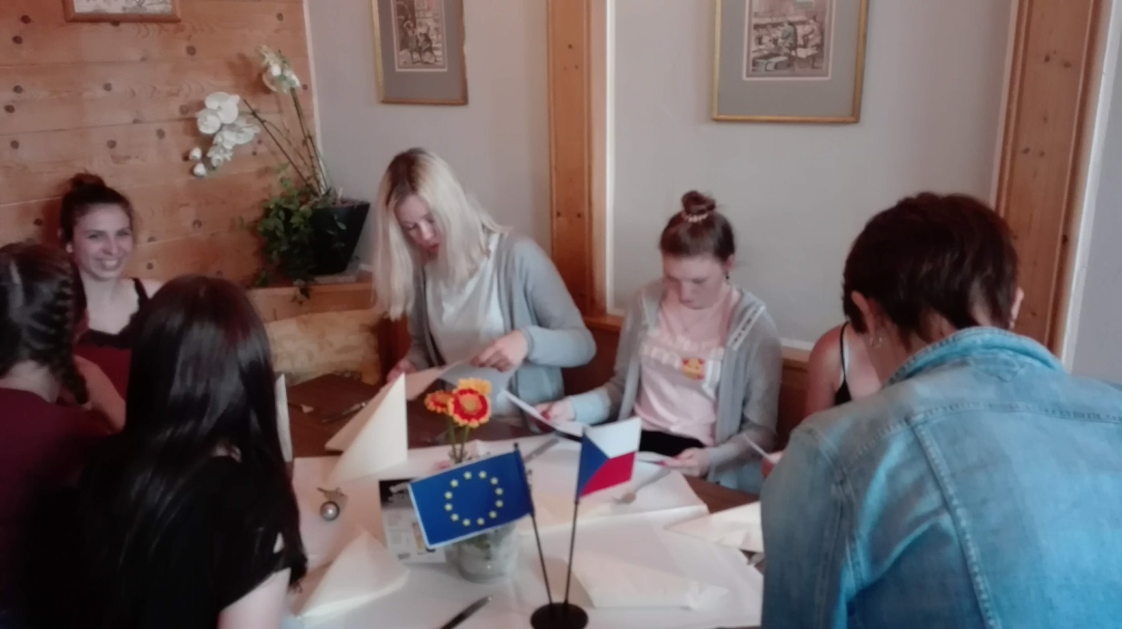
V hotelu Am Regenbogen v Chamu. Im Hotel Am Regenbogen im Cham.

Slide 84
Rozloučení. Abschied.

